Slide 1
Қ.Бекқожин атындағы №12 жалпы білім беру мектебі
Муликов Ермұрат Орақұлы
Мұғалім
20 жыл
Жоғары
Дене шынықтыру
Шабуыл ойынын құрастыру және өткізу
7 сынып

Slide 2
Оқу мақсаттары:7.2.8.8.Түрлі қимыл- қозғалыстарға негізделген рөлдерді қолдана білу
Барлық оқушылар орындай алады:
Қауіпсіздік ережелерін біледі.
Ойыншы қозғалыс әрекеттерін қолдана алады.
Арнайы спорттық техникаларды орындайды.
Оқушылардың көпшілігі орындай алады:
Әр оқушы алаңдағы орнын және рөлін біледі.
Допты ойынға қоса алады.
Допты үстінен және астынан қабылдай алады.
Оқушылардың кейбірі орындай алады:
Шабуыл әдісін орындай алады.

Slide 3
Тілдік мақсат:
Пайп-2 ші сызықтан (аймақтан ойыншының шабуылдауы. )
Блок-тосқауыл қою(қарсыластын шабуылына тосқауыл қою)
Диалог:
Тордын биіктігі қанша?-210,220 см жас ерекшеліктеріне қарай
Антенаның биіктігі қанша?-80 см
Ойын неше кезеннен тұрады?-3 немесе 5 партия соңғы партия 15 дейін
Сабақтың басы:
Сапқа тұру. Амандасу.
Сабақ мақсатын түсіндіру
Спорт киімін тексеру.
Қауіпсіздік ережелерімен таныстыру
Тапсырма бойынша жүру жаттығулары
Арнайы жүгіру жаттығулары
Ж.Д.Ж.
Нөмір шақыру ойыны

Slide 4
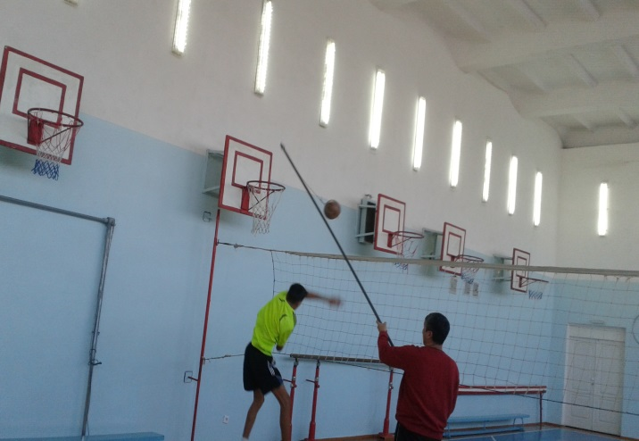
Сабақтың ортасы:
Доппен арналған жаттығулар
-Қарама-қарсы тұрып орындалатын жаттығулар
-Допты екі қолмен бастан асыра беру
-Допты оң,сол қолмен лақтыру
-Допты екі қолмен жоғарыдан еденге соғу
-Допты бір қолмен еденге соғу
-Допты бір қолмен ұстап тұрып жоғарыдан үстінен ұру
Допсыз екі жақ қарама-қарсы бағытты өзгерте жүгіру.
«Станция әдісін қолдану» Белсенді оқу әдістері.
Оқушыларды топқа бөлу(әр топ басшысын сайлау)
4 түрлі геометриялық фигура бойынша топталады.
1топ.Секіртпемен секіру
2топ.Қармаққа ілулі тұрған допты ұрады
3.топ.Допты еден арқылы қабырғаға соғу
4топ.Гимнастикалық орындық үстіне шығып тордың үстінен алаңға шабуылдау.
Бағдаршама арқылы бағалау.

Slide 5
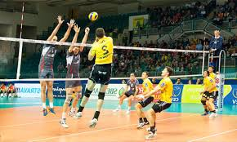
Саралау әдісін қолдану арқылы
екі жақты ойын ойнату.
Сабақтың соңы:
Қалыптастырушы бағалау: өзін-өзі бағалау
1.нені білдім?
2.нені үйрендім?
3.Қандай жұмысты жалғастыру керек?

Slide 6
Қосымша ақпарат
Бағалау:
Саралау әдісі:
Әр оқушының мүмкіншілігіне сай жаттыңулар беру.Сабақтан тыс волейбол үйірмесіне қатысатын оқушыларға дайындығы әлсіз оқушыларды үйретуге тапсыру.Қабілеті жоғары оұушыларды арнайы спорт үйірмелеріне бағыттау.
Қауіпсіздік техникасы
Белсенділігі және сабаққа ынтасы.
Қозғалыстағы жаттығуларды орындау деңгейі.
Өзін-өзі бағалау.
Жаттығулар орындау кезінде ара-қашықтық сақтау.
Доп ұшар жолын кесіп өтпеу.
Құрал-жабдықтарға мұғалімнің рұқсатынсыз тимеу.

Slide 7
№ | Бағалау критериялары | Дескриптор | Балл
 |  | Білім алушы
1 | Ойыншы алаңдағы рөлін біледі | Қорғану | 3
 |  | Шабуылдау | 3
2 | Доппен арналған жаттығуларды орындай алады | Допты жоғарыдан,астынан қабылдайды | 3
3 | Секіртпемен секіреді | Бір аяқпен артқа секіреді | 3
4 | Командалық ойын | Топпен бірлесіп жұмыс жасайды. | 3

